Slide 1
Педагогические ресурсы Интернет

Slide 2
Дистанционное образование
Интернет-школа «Просвещение»
http://www.internet-school.ru
Интернет-университет
http://www.intuit.ru
Обучающие сетевые олимпиады http://oso.rcsz.ru
Открытый колледж http://www.college.ru
Центр дистанционного образования «Эйдос» http://www.eidos.ru
i-Школа (школа дистанционной поддержки образования детей-инвалидов) http://www.home-edu.ru

Slide 3
Энциклопедии
Поиск энциклопедий http://www.encyclopedia.ru/
Википедия http://ru.wikipedia.org
Кругосвет http://www.krugosvet.ru
Рубрикон http://www.rubricon.com
«Кирилл и Мефодий» http://www.megabook.ru
Календарь событий http://www.calend.ru/
http://yaca.yandex.ru/yca/cat/Reference/Encyclopedias

Slide 4
Энциклопедии (тематические)
Элементы большой науки http://elementy.ru/trefil
Энциклопедия людей и идей http://www.abc-people.com/
Биографическая энциклопедия http://www.biografija.ru
Нобелевские лауреаты http://n-t.ru/nl/
Известные персоны России http://www.persons.ru/

Slide 5
Словари, переводчики
Русские словари. Служба русского языка http://www.slovari.ru
Яndex-словари http://slovari.yandex.ru
Мир словарей http://mirslovarei.com
Грамота.ру http://www.gramota.ru/slovari
Словари на Академике http://dic.academic.ru
Lingvo-словари http://www.lingvo.ru
Бюро переводов http://www.transneed.com/on_line_free_translator.php
Переводчик PROMT http://www.translate.ru
Перевод http://perevod.text.pro

Slide 6
Библиотеки
Электронные библиотеки
Библиотека Машкова http://lib.ru
Руслиб http://www.russlib.ru
Альдебаран http://lib.aldebaran.ru
Краткое содержание произведений http://briefly.ru
Сайты библиотек
Российская государственная библиотека http://www.rsl.ru
Российская национальная библиотека http://www.nlr.ru
Библиотека Белинского http://book.uraic.ru
Свердловская областная библиотека для детей и юношества http://www.teenbook.ru
Notes:
6

Slide 7
Образовательная пресса
Школьная пресса: информационный портал http://portal.lgo.ru
Большая перемена: сайт информационной поддержки ФЦПРО http://www.newseducation.ru
Учительская газета http://www.ug.ru
Газета «Первое сентября» http://ps.1september.ru
Журнал «Вестник образования России» http://www.vestniknews.ru
Журнал «Вопросы интернет-образования» http://vio.fio.ru
Портал учебного книгоиздания http://www.ndce.ru

Slide 8
Издательства
Просвещение http://www.prosv.ru
Дрофа http://www.drofa.ru
Издательский дом «Федоров» http://www.zankov.ru
Вентана-Граф http://www.vgf.ru/
Издательский центр «Академия» http://www.academia-moscow.ru
Ассоциация XXI век http://www.ass21vek.ru/
Владос http://www.vlados.ru/
Вита-пресс http://www.vita-press.ru/
Издательский дом «Истоки» http://www.istoky-co.ru
Мнемозина http://www.mnemozina.ru/
Русское слово http://www.russkoe-slovo.ru/

Slide 9
Педагогические сообщества
Сеть творческих учителей http://www.it-n.ru/
Открытый класс http://www.openclass.ru/
Всероссийский интернет-педсовет http://pedsovet.org
Социальная сеть «Campus.ru» http://www.campus.ru
Интернет-государство учителей http://intergu.ru/
Педагогическое сообщество Екатерины Пашковой http://pedsovet.su/
Каталог образовательных блогов http://groups.google.com/group/ulej/web/links

Slide 10
Конкурсы
Международный математический конкурс «Кенгуру» http://www.kenguru.sp.ru/
Дистанционный Конкурс-игра «КИО» http://www.ipo.spb.ru/kio/
Конкурс "Русский Медвежонок - языкознание для всех" http://www.rm.kirov.ru/
Конкурс "British Bulldog", конкурс "Золотое Руно" http://www.zolotoeruno.spb.ru
Всероссийский игровой конкурс по естествознанию http://www.konkurs-chip.ru/
Эрудит-марафон учащихся http://cerm.ru

Slide 11
Фестивали
http://festival.1september.ru/
http://portfolio.1september.ru/
Конкурсы http://www.minobr.org
Notes:
11

Slide 12
Образовательные ресурсы Интернет
http://katalog.iot.ru/
http://www.alleng.ru/
http://www.gnpbu.ru/web_resyrs/Katalog.htm
http://www.uraledu.ru/resurs

Slide 13
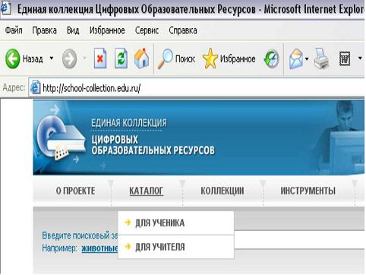
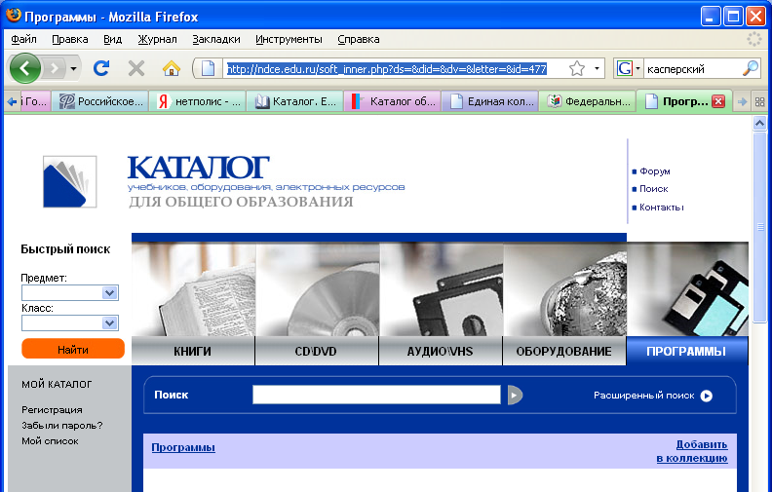
Цифровые образовательные ресурсы
Федеральный центр информационно-образовательных ресурсов http://fcior.edu.ru/
Единая коллекция цифровых образовательных ресурсов http://school-collection.edu.ru/
Единое окно доступа к образовательным ресурсам http://window.edu.ru/
Каталог учебников, оборудования, электронных ресурсов http://ndce.edu.ru
http://www.openclass.ru/

Slide 14
Управление школой
Газета «Управление школой» http://upr.1september.ru/
Менеджер образования http://www.menobr.ru/
В помощь учителю http://zavuch.info/
Проект «Международная школа директоров» на pedsovet.org
Форум «Управление образованием» http://pedsovet.org/forum/forum40.html
Кадры образования http://www.teacher-edu.ru/
МЦЭФР «Ресурсы образования» http://www.resobr.ru/
Методические службы системы образования России

Slide 15
Для библиотекаря
Журнальный зал http://magazines.russ.ru/
Информационно-справочный портал http://www.library.ru
Российская библиотечная ассоциация http://www.rba.ru/or/about.html
Русская школьная библиотечная ассоциация http://www.rusla.ru/rsba/
Библиотекарь Точка Ру http://bibliotekar.ru/
Все для праздника http://www.prazdnik.by/

Slide 16
Дошкольное образование
Электронная версия газеты «Дошкольное образование» http://dob.1september.ru/
Дошкольник http://doshkolnik.ru/
Каталог детских сайтов http://kinklub.com
Лукошко сказок http://lukoshko.net
Раннее развитие детей http://www.danilova.ru/, http://www.razumniki.ru/
Детский портал Солнышко http://www.solnet.ee
Добрая дорога детства http://ddd-gazeta.ru/
Все для детского сада http://www.moi-detsad.ru/
Логопед http://www.logoped.ru/, http://www.logopunkt.ru

Slide 17
Начальная школа
Газета «Начальная школа» http://nsc.1september.ru
Сайт «Начальная школа» http://www.nachalka.com/
Образовательная система «Школа 2100» http://www.school2100.ru
Развивающая система Занкова http://www.zankov.ru/
УМК «Планета знаний» http://www.planetaznaniy.astrel.ru/
«Начальная школа». Уроки Кирилла и Мефодия. http://www.nachalka.info/about/
Сеть творческих учителей ИКТ в начальной школе http://www.it-n.ru/communities.aspx?cat_no=5025&tmpl=com

Slide 18
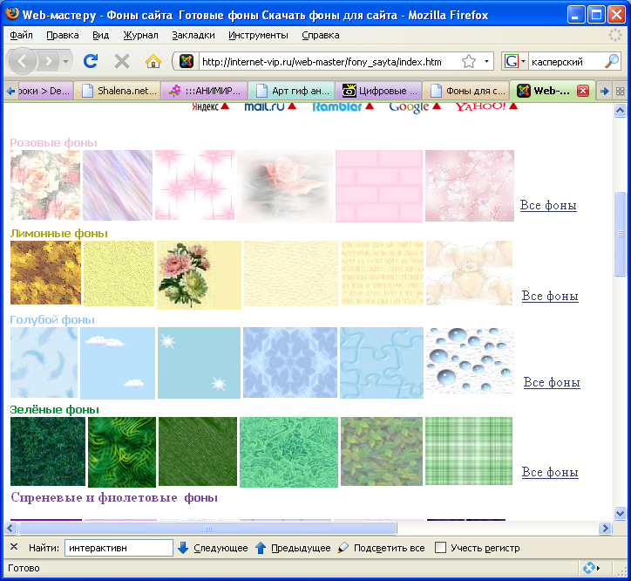
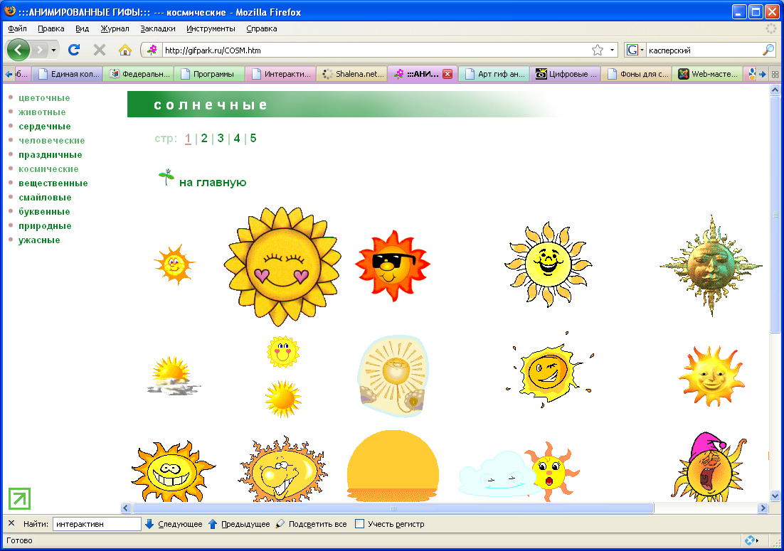
Коллекции изображений
http://gifpark.su/
http://artgif.ru/
http://shalena.net.ua/
http://photocity.ru/
http://internet-vip.ru/web-master/fony_sayta/index.htm
http://fantasyflash.ru/
http://fonegallery.narod.ru/
http://images.google.ru/
http://animashky.ru

Slide 19
Создание школьного сайта
Портал «Моя школа» http://www.1class.ru/
Планета школ http://planetashkol.ru/
Электронный журнал http://www.ballov.net/
Создание сайта http://www.siteedit.ru
Джумла http://joomla.ru/
Друпал http://www.drupal.ru/

Slide 20
Родителям и педагогам
Гогуль http://gogul.tv/
Форум http://www.u-mama.ru
http://detkam.e-papa.ru
Семейный сайт http://www.7ya.ru/
Сценарии праздников http://kidportal.ru/prazdniki/
Раннее развитие детей http://www.danilova.ru/, http://www.razumniki.ru/
Добрая дорога детства http://ddd-gazeta.ru/
Лого Миры http://www.logoworlds.chat.ru, http://www.int-edu.ru/page.php?id=913

Slide 21
Ресурсы для детей
Каталог детских сайтов http://kinklub.com
Лукошко сказок http://lukoshko.net
Детский портал Солнышко http://www.solnet.ee
Добрая дорога детства http://ddd-gazeta.ru/
Ежедневная сказка http://www.juja.ru/
Бибигон http://www.bibigon.ru/
Клепа http://www.klepa.ru/
Теленяня http://www.telenyanya.ru

Slide 22
Образовательные ресурсы по предметам

Slide 23
Русский язык
Справочно-информационный портал http://www.gramota.ru/
Электронная версия газеты «Русский язык» http://rus.1september.ru/
Русские словари http://www.slovari.ru/
Русский язык на Википедии
Национальный корпус Русского языка http://www.ruscorpora.ru
Институт русского языка http://www.ruslang.ru/
Электронные учебники по русскому языку http://www.curator.ru/e-books/russian.html
Учебные материалы http://school-collection.edu.ru/catalog/pupil/?subject=8

Slide 24
Литература
Литературный портал http://www.fplib.ru/
Электронная версия газеты «Литература» http://lit.1september.ru/
Фундаментальная электронная библиотека "Русская литература и фольклор" http://feb-web.ru/
Учебные материалы http://school-collection.edu.ru/catalog/pupil/?subject=8
Электронная библиотека Максима Машкова http://lib.ru/
Российская государственная библиотека http://www.rsl.ru/
Словарь по литературоведению http://nature.web.ru/litera/content.html

Slide 25
Литература
Стихи http://strochki.ru/
Литературный портал http://lit-info.ru/
Литература в сети http://www.litera.ru/
Сетевая словесность http://www.netslova.ru/
Классика http://www.klassika.ru/
Издательство «Детская литература» http://www.detlit.ru
Библиотека русской филосовско-религиозной литературы http://www.vehi.net/
Литературно-поэтический журнал http://poezia.ru/
Краткое содержание произведений http://briefly.ru/

Slide 26
Иностранный язык
Конкурс "British Bulldog" http://www.zolotoeruno.spb.ru
Википедия:
Великобритания,
Германия,
Франция
Книги на английском и немецком языках http://www.booklib.ru/
Электронная версия газеты «Английский язык» http://eng.1september.ru/
Электронная версия газеты «Немецкий язык» http://deu.1september.ru/
Электронная версия газеты «Французский язык» http://fra.1september.ru/
Учебные материалы

Slide 27
Иностранный язык. Сайты для детей
http://www.for-children.com
http://www.childrenforchildren.org/
http://www.askkids.com
http://www.bbc.co.uk/history/forkids/
Истории http://lil-fingers.com/
http://www.britannica.com/

Slide 28
Математика
Математика на Википедии
Электронная версия газеты «Математика» http://mat.1september.ru/
Международный математический конкурс «Кенгуру» http://www.kenguru.sp.ru/
Интернет-Олимпиада "Сократ" http://www.develop-kinder.com
Международный математический Турнир Городов http://www.turgor.ru/
Открытая математика http://www.college.ru/mathematics/
Журнал «Квант» http://kvant.mirror1.mccme.ru/
Прикладная математика http://www.pm298.ru/
Исследовательская деятельность по математике

Slide 29
Математика
Логические задачи и головоломки http://smekalka.pp.ru/
Геометрический портал http://www.neive.by.ru
Задачи http://www.problems.ru/
МЦНМО http://www.mccme.ru/
Информационно-поисковая система «Задачи»
Мир математических уравнений http://eqworld.ipmnet.ru/indexr.htm
Экспонента http://www.exponenta.ru

Slide 30
История
Электронная версия газеты «История» http://his.1september.ru/
Учебные материалы
Исторический портал «Хронос» http://www.hrono.info/
Портал История
Всемирная история http://historic.ru/
История России http://rushistory.stsland.ru/
Эдвард Радзинский http://www.radzinski.ru/
История миров (юмор) http://history.worlds.ru/

Slide 31
География
Электронная версия газеты «География» http://geo.1september.ru/
Учебные материалы
Портал: География
Всемирный фонд дикой природы http://wwf.ru/
Применение интерактивных карт на уроках географии
Сайт «География» http://www.geo2000.nm.ru/
География Урала http://riaural.ru/
Виртуальный город http://www.virtcity.ru/
Фильмы BBC http://www.bbc-video.ru//katalog.php

Slide 32
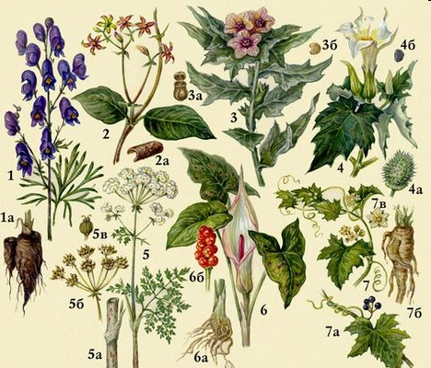
Электронная версия газеты «Биология» http://bio.1september.ru/
Учебные материалы
Портал: Биология
Всемирный фонд дикой природы http://wwf.ru/
Электронный учебник http://www.ebio.ru/
Открытая биология http://www.college.ru/biology
Первое био сообщество http://sbio.info
Учебная техника и наглядные пособия по биологии

Slide 33
Химия
Химический сервер http://www.himhelp.ru/
Химик http://www.xumuk.ru/
Алхимик http://www.alhimik.ru
Открытый колледж http://chemistry.ru
Интерактивный учебник по органической химии http://www.chemistry.ssu.samara.ru/
Журнал «Химия и жизнь» http://www.hij.ru/
Электронная версия газеты «Химия» http://him.1september.ru/
Всероссийская олимпиада школьников http://chem.rusolymp.ru/
Школьная химия http://schoolchemistry.by.ru/

Slide 34
Физика
Анимации для уроков физики http://somit.ru/
Журнал «Квант» http://kvant.mirror1.mccme.ru/
Сайт для преподавателей физики, учащихся и их родителей http://www.fizika.ru/
Санкт-Петербургские олимпиады по физике http://physolymp.spb.ru/
Открытая физика http://www.physics.ru/
Электронная версия газеты «Физика» http://fiz.1september.ru/
Библиотека учителя физики http://www.edu.delfa.net/books/knigi.htm
Школьная физика http://www.alsak.ru/

Slide 35
Физика
Вся общая физика http://www.vargin.mephi.ru/
Эта удивительная физика http://www.fizika.asvu.ru/
Образовательные программы http://edu.ioffe.ru/edu/
Виртуальный физмат-класс http://www.fizmatklass.ru/
Преобразователь единиц измерения http://www.decoder.ru
Виртуальный методический кабинет учителя физики и астрономии

Slide 36
Информатика и ИКТ
Электронная версия газеты «Информатика» http://inf.1september.ru/
Журнал «Информатика и образование» http://www.infojournal.ru/
Портал: Компьютерные технологии
Интернет-университет Информационных технологий http://www.intuit.ru/
Информатика и информационно-коммуникационные технологии в школе http://www.klyaksa.net/
Обучение для будущего http://www.iteach.ru/
Информатика в школе http://infoschool.narod.ru/

Slide 37
Информатика и ИКТ
Угрозы Интернет. Безопасный Интернет http://www.content-filtering.ru, http://www.netpolice.ru/
Олимпиады по информатике http://roi2009.nsu.ru, http://www.informatics.ru/
Виртуальная энциклопедия «Linux по-русски» http://rus-linux.net/
Информационные технологии виртуализации http://www.invitech.ru/
Учебные материалы

Slide 38
Экономика
Портал: Экономика на Википедии
Сообщество учителей экономики
Экономика, социология, менеджмент http://www.ecsocman.edu.ru/
Экономика http://economicus.ru
Инфотека по экономике http://infoteka.economicus.ru/

Slide 39
Технология
Технология в школе http://shk-tehnologia.ru/
Непрерывная подготовка учителя технологии http://tehnologiya.ucoz.ru
Домоводство http://www.domovodstvo.fatal.ru/
Кулинария http://gotovim-doma.ru/
Техника кроя http://www.kroyka.ru/

Slide 40
Искусство и культура
История изобразительного искусства http://www.arthistory.ru/
Живопись, фотография http://www.artandphoto.ru/, http://www.museum-online.ru/
Журнал «Искусство» http://iskusstvo-info.ru/
Искусство кино http://www.kinoart.ru
Музеи мира http://www.smirnova.net/
Музеи России http://www.museum.ru/
Энциклопедия живописи http://painting.artyx.ru/
Культура России http://www.russianculture.ru/
Мировая цифровая библиотека http://www.wdl.org/ru/

